Slide 1
le calcul du prorata de déduction de la TVA
l'intérêt de cette prorata
le calcul du prorata
REGULARISATION DE LA TVA SUIVANT CHANGEMENT DU TAUX DE PRORATA
L'article 20 de la loi n° 30-85
Obligation de déclaration
TAXE SUR LA VALEUR AJOUTEE
DECLARATION DU PRORATA DES DEDUCTIONS

Slide 2
l'intérêt de prorata
le prorata est un pourcentage appliqué juste dans le cas où l'entreprise exerce des activités mixtes c.-à-d. des activités exonérées, imposables et hors champs d'application à la fois.,
la société doit calculer donc un prorata ou autrement dit un pourcentage qui lui permettra de savoir la partie déductible et la partie non déductible.

Slide 3
par exemple
supposant que le proratat = 70%.
-tva récupérable sur frais de téléphone:
2000 * 20% = 400 mais l'Ese n'a le droit de récupérer que 70% ça veut dire 280
-tva récupérable sur les combustibles :
2600 * 7% = 182 mais l'Ese n'a le droit de récupérer que 70% ça veut dire 127.4
ainsi de suit .

Slide 4
le calcul du prorata
Le prorata de déduction en matière de la TVA est calculé annuellement comme suit :
(CA taxable + TVA correspondante)/ C.A total
Ce prorata s'il est calculé, il est appliqué pour la détermination de la TVA à déduire soit pour les taxes ayant grevé l'acquisition des immobilisations ou des charges

Slide 5
Exemple :
Soit une Sté X a réalisé au titre de l’année 2008, le chiffre d’affaires suivant :
- Vente soumis à la TVA au taux de 20% :780.000 dhs (HT)
- Ventes des produits taxables mais destinés à l’export (exonéré) :200.000 dhs
- Ventes exonérés : 100.000 dhs
- Ventes et recettes en provenances des
Opérations hors champs de la TVA 50.000 dhs
Prorata= (780.000*1.2+200.000 +(200.000*20%))/ (780.000*1.2+200.000*1.2+100.000+50.000)
= 0.89 =89%
Donc, le taux du prorata à retenir en 2009, est 89%

Slide 6
REGULARISATION DE LA TVA SUIVANT CHANGEMENT DU TAUX DE PRORATA
La régularisation de la TVA suivant changement de prorata est appliquée pour les assujettis partiels et concernant exclusivement l’acquisition des immobilisations, Pour ce sujet la loi prévoit qu’à chaque changement de taux de prorata de moins ou plus de 5%, il doit faire l’objet d’une régularisation
- Lorsque le prorata enregistre une augmentation dépassant 5% l’entreprise a le droit de récupérer un supplément de 1/5 (TVA sur facture d’acquisition *variation prorata)
- Lorsque le prorata enregistre une baisse dépassant -5% l’entreprise est tenu de reverser une partie de la TVA initialement déduite de 1/5 (TVA sur facture d’acquisition *variation prorata)

Slide 7
Exemple :
Notre société X , a acheté en 2009, un matériel de bureau pour 20.000 HT dhs
EN 2009 :
TVA déduite sur ce matériel est de ; 20.000 *20%*89% = 3560.00 dhs
EN FIN 2010 :
Le taux de prorata en 2010, calculé sur les éléments du chiffre d’affaire de 2009, est de 75%
Donc en 2010, le taux du prorata enregistre une baisse de 89-75=14% (donc plus que 5%), donc il aura lieu à un reversement de Tva de : 20.000*20%*14%=498.40 dhs

Slide 8
L'article 20 de la loi n° 30-85
relative à la TVA dispose que "pour les assujettis effectuant concurremment des opérations taxables et des opérations situées en dehors du champ d'application de la taxe ou exonérées en vertu des dispositions de l'article 7 de la présente loi, le montant de la taxe déductible ou remboursable est affecté d'un prorata dont les modalités de calcul sont définies par voie réglementaire". En règle générale, l'entreprise est tenue de calculer ce prorata de déduction et le déclarer auprès de l'administration. Le prorata de déduction est inférieur à 100% lorsque l'entreprise réalise un chiffre d'affaires ou perçoit des produits qui sont :
- soit exonérés sans droit à déduction, c'est à dire relevant des opérations énumérées par l'article 7 de la loi susvisée;
- soit situés hors champ d'application de la TVA ; il s'agit notamment des loyers de locaux nus non meublés des dividendes et autres produits

Slide 9
L'article 20 de la loi n° 30-85
grèvent les immobilisations. Il est calculé pour une année déterminée sur la base des produits déclarés au titre de l'année d'avant. Ce prorata est appliqué sous réserve des régularisations prévues au titre des biens immobilisés selon les conditions prévues par les articles 17 et 18 du décret ci-après. Les modalités de détermination du prorata de déduction ont été précisées par les articles 15 et 16 du décret n°1-85-347 du 14/03/1986 tel qu'il a été modifié et complété. A cet égard, le prorata de déduction est calculé comme suit
- au numérateur, le montant du chiffre d'affaires soumis à la taxe sur la valeur ajoutée au titre des opérations imposables, y compris celles réalisées sous le bénéfice de l'exonération ou de la suspension prévues aux articles 8, 9 et 9 bis de la loi n° 30-85 précitée ;
- au dénominateur, le montant du chiffre d'affaires figurant au numérateur augmenté du montant du chiffre d'affaires provenant d'opérations exonérées en vertu de l'article 7 de la loi n° 30-85 précitée ou situées en dehors du champ d'application de la taxe.

Slide 10
L'article 20 de la loi n° 30-85
Les sommes à retenir pour le calcul du prorata visé ci-dessus comprennent non seulement la taxe exigible, mais aussi pour les opérations réalisées sous le bénéfice de l'exonération ou de la suspension visées aux articles 8, 9 et 9 bis de la loi n° 30-85 précitée, la taxe sur la valeur ajoutée dont le paiement n'est pas exigé.
Cas des entreprises nouvelles : selon le décret susvisé, les entreprises nouvelles doivent retenir un prorata de déduction provisoire, applicable jusqu'à la fin de l'année suivant celle de la création de l'entreprise (soit deux années). Ce prorata est déterminé par ladite entreprise d'après ses prévisions d'exploitation. Ce prorata est définitivement retenu pour la période écoulée si à la date d'expiration, le prorata dégagé pour ladite période ne marque pas une variation de plus d'un dixième par rapport au prorata provisoire. Dans l'hypothèse inverse, et en ce qui concerne les biens et services immobilisables, la situation doit être régularisée sur la base du prorata réel dans les conditions de délai prévues à l'article 17du décret précité.

Slide 11
Obligation de déclaration
: en vertu de l'article 19 du décret susvisé, les entreprises bénéficiaires des déductions, doivent adresser ou remettre au service local des taxes sur le chiffre d'affaires dont elles dépendent, une déclaration établie d'après le modèle n°612 Bis/86, et contenant le prorata de déduction appliqué au titre de l'année en cours et le prix d'achat ou de revient (TVA comprise) des biens immobilisables acquis l'année précédente ainsi que le montant de la TVA y afférente

Slide 12
Un commerçant assujetti a réalisé pendant l’année 2002 un chiffre d’affaires total de 8.000.000,- H.T réparti comme suit :
2.000.000 de Dhs Ventes de produits hors champ
1.500.000 Dhs Ventes de produits exonérés sans droit à déduction
1.000.000 de Dhs Ventes de produits exonérés avec droit à déduction
3.500.000,- Dhs Ventes de produits exonérés
Le taux de TVA est de 20 %
Prorata de déduction pour l’année 2003.
Numérateur : 3.500.000 + 3.500.000 x 20 % + 1.000.000 x 20 % = 5.400.000
Dénominateur : 5.400.000 + 2.000.000 + 1.500.000
prorata de déduction : 5.400.000 / 8.900.000 = 60,67 %
La déclaration de ce prorata doit être souscrite avant le 1er Avril 2003

Slide 13
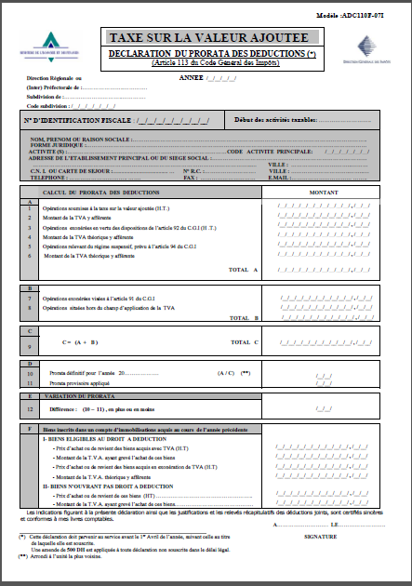
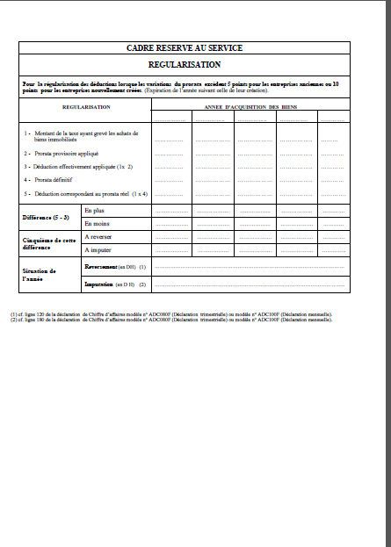
TAXE SUR LA VALEUR AJOUTEE
DECLARATION DU PRORATA DES DEDUCTIONS (*)

Slide 14
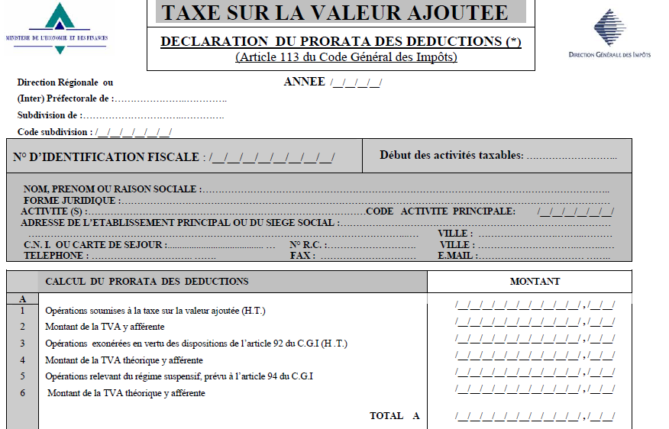

Slide 15
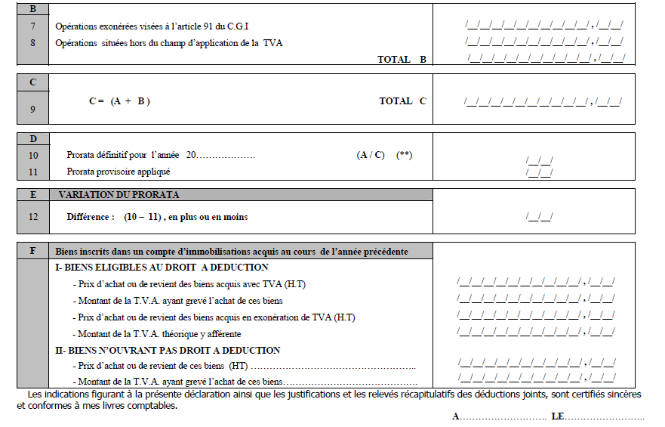


Slide 16
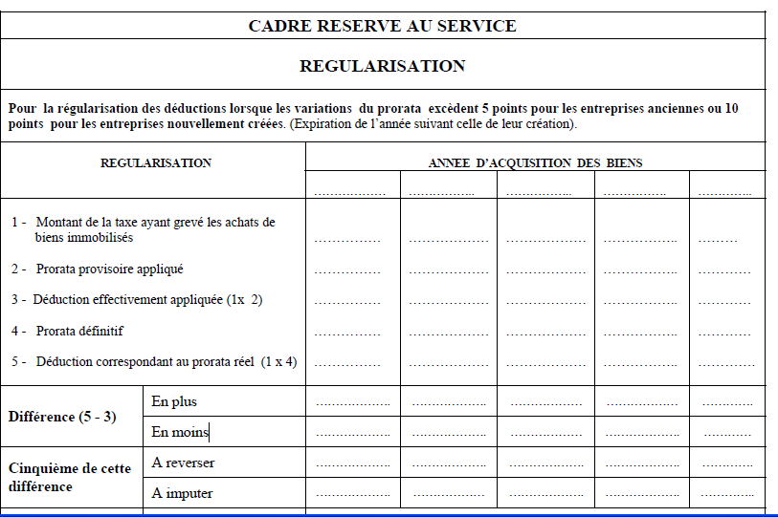

Slide 17
